Slide 1
AI的数学基础

Slide 2

机器学习学者张志华教授曾经说过：“搞好机器学习，关键是数学，但你又不能把机器学习变成搞数学，那样就漫无边际了。”
学还是不学？

Slide 3

统计学习=模型+策略+算法+一丢丢数学

Slide 4
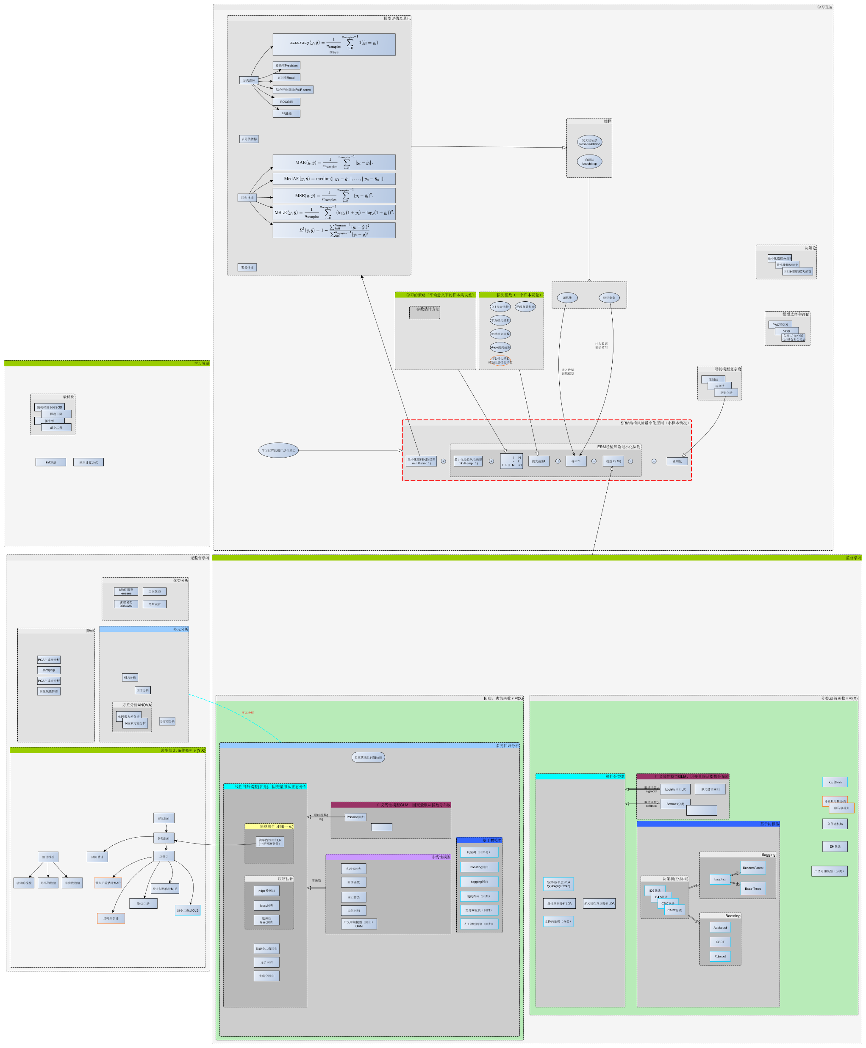
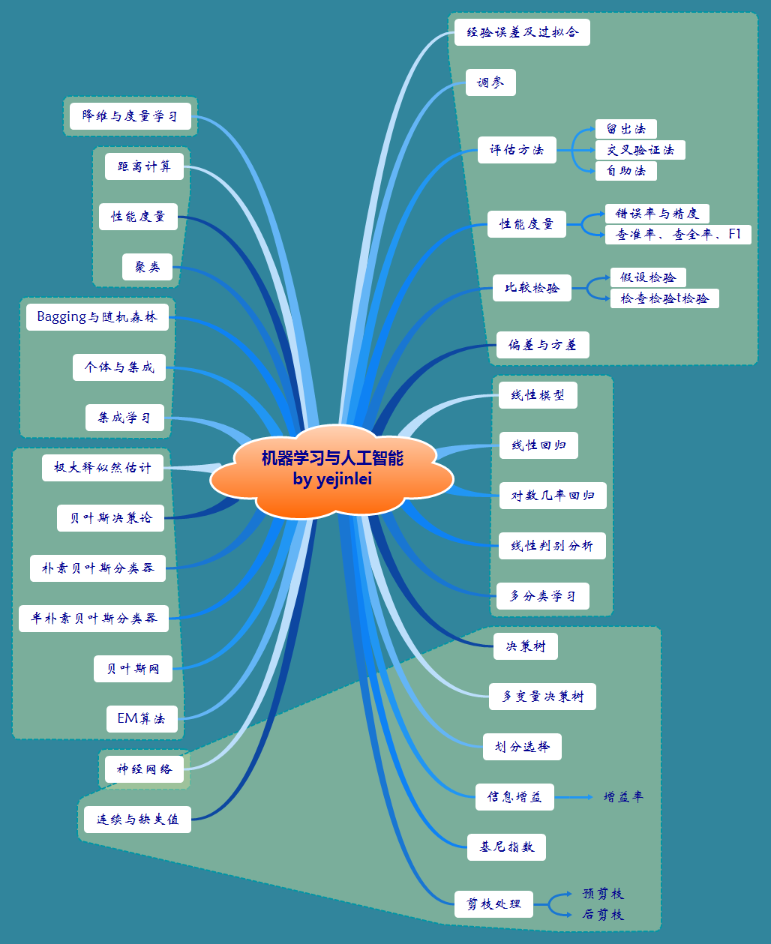
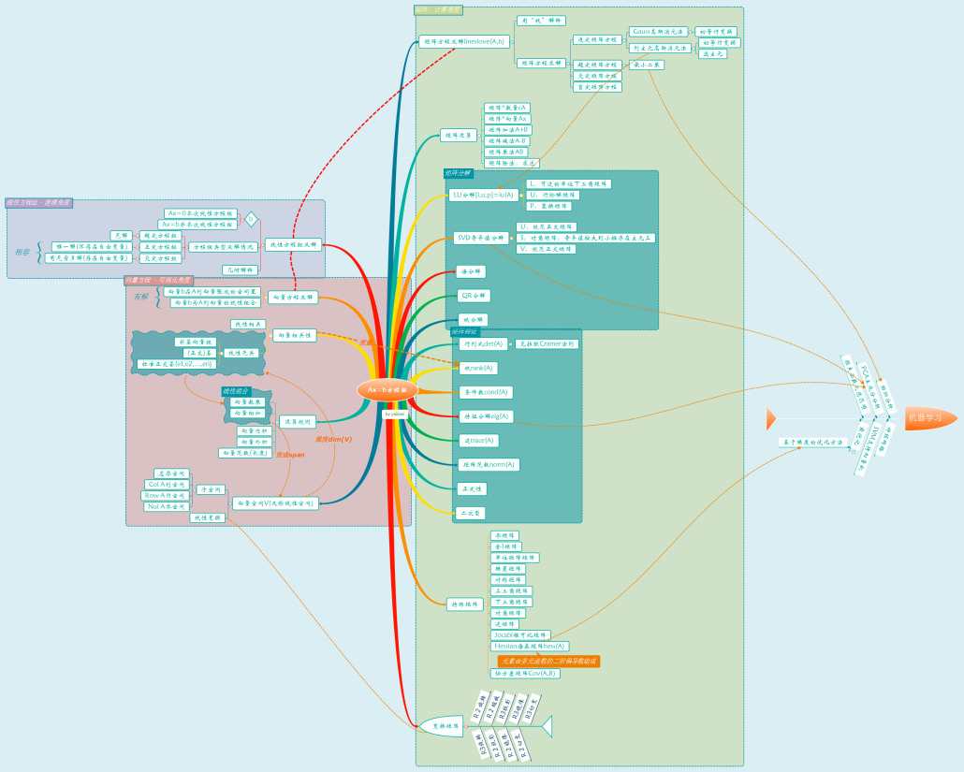
统计机器学习&机器学习
线性代数&矩阵计算

Slide 5
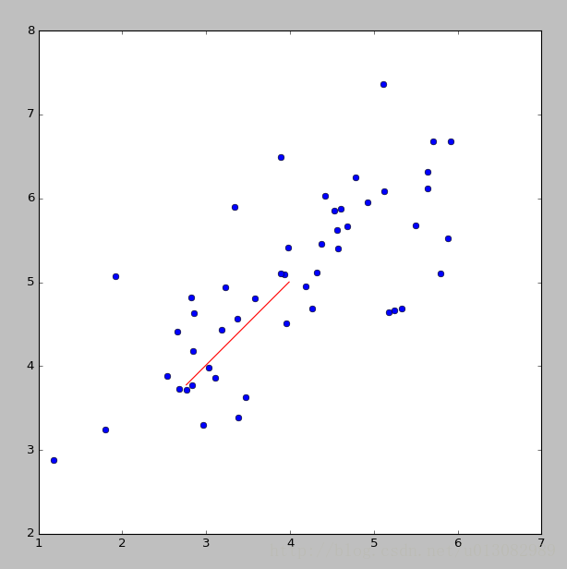
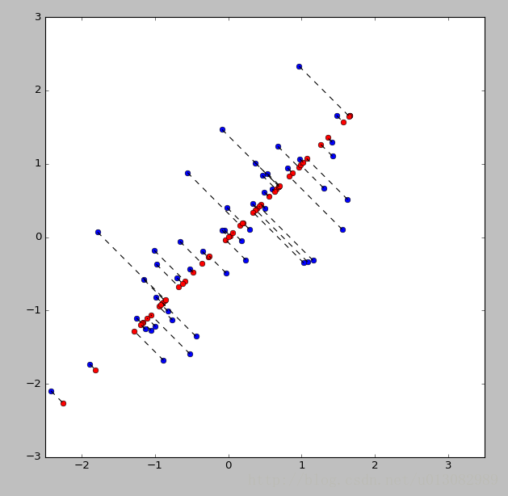
学习问题
PCA 用于对一组连续正交分量中的多变量数据集进行方差最大方向的分解。PCA既是一种降维方法又是其他ML算法的预处理步骤。PCA算法流程：
数据归一化Xnew = X-Xmean
由Xnew生成协方差矩阵Cov
计算协方差矩阵的特征值和特征向量
按特征值从大到小排序，选取其中的前k个特征向量，重新组成特征向量矩阵W
XnewW得到降维后的数据
最大方差理论、方差、协方差、特征分解

Slide 6
抓住主要矛盾-主成分分析PCA
PCA 用于对一组连续正交分量中的多变量数据集进行方差最大方向的分解。PCA既是一种降维方法又是其他ML算法的预处理步骤。PCA算法流程：
数据归一化Xnew = X-Xmean
由Xnew生成协方差矩阵Cov
计算协方差矩阵的特征值和特征向量
按特征值从大到小排序，选取其中的前k个特征向量，重新组成特征向量矩阵W
XnewW得到降维后的数据
最大方差理论、方差、协方差、特征分解

Slide 7


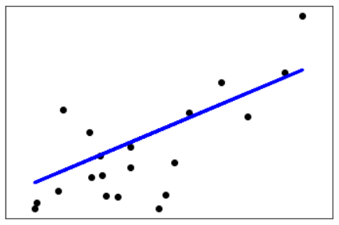
简约而不简单的-线性回归
线性回归，拟合一个带有系数 的 线性模型，使得数据集实际观测数据和预测数据（估计值）之间的残差平方和最小。其数学表达式为：
回归分析中，只包括一个自变量和一个因变量，且二者的关系可用一条直线近似表示，这种回归分析称为一元线性回归分析。如果回归分析中包括两个或两个以上的自变量，且因变量和自变量之间是线性关系，则称为多元线性回归分析。
diabetes 是一个关于糖尿病的数据集， 该数据集包括442个病人的生理数据及一年以后的病情发展情况。 # 数据集中的特征值总共10项, # 年龄 # 性别 #体质指数 #血压 #s1,s2,s3,s4,s4,s6 (六种血清的化验数据)
线性方程组、最小二乘、最优化、二次曲面、正定二次型、梯度下降

Slide 8

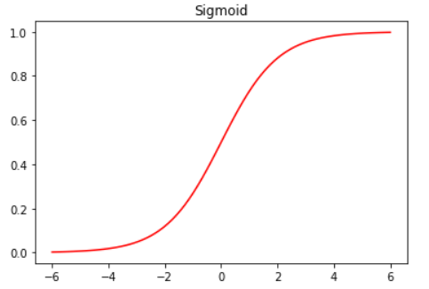


Logistic回归
联结函数g=Sigmoid函数，
损失函数，log函数
极大似然函数求解Logistic回归
对数似然函数、损失函数、梯度下降

Slide 9
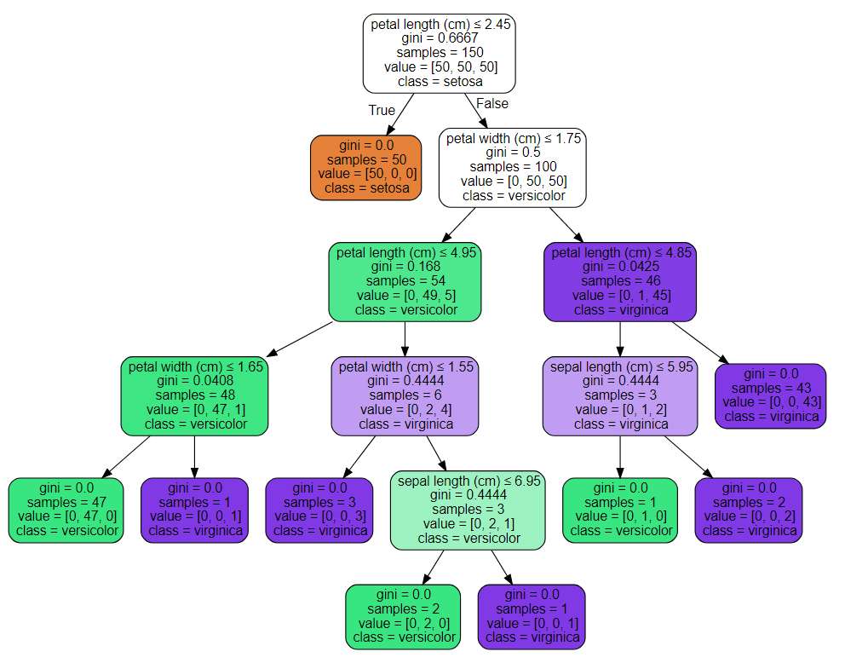
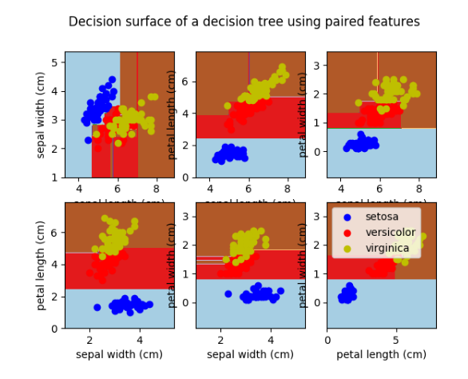
决策树
决策树一种用来 分类和 回归的无参监督学习方法。其目的是创建一种模型从数据特征中学习简单的决策规则来预测一个目标变量的值。决策树算法流程：
特征选择（ID3算法，信息增益；C4.5算法，信息增益比；CART算法，Gini系数）
决策树生成
决策树剪枝
熵、条件熵、信息增益、信息增益比、Gini系数

Slide 10
Bagging及随机森林
决策树、弱分类器、抽样

Slide 11
Boosting提升（Adaboost、GBDT、Xboost）
加法模型、基函数、损失函数、梯度下降

Slide 12
支持向量机SVM1
假设我们要通过一条线把实心圆圈和空心圆圈分为两类。
那么有无数多条线可以完成这个任务。
在SVM中，我们寻找一条最优的分界线使得它到两边的margin都最大。
在这种情况下边缘加粗的几个数据点就叫做Support Vector，这也是这个分类算法名字的来源
超平面、线性可分、有约束最小化、拉格朗日乘子法、对偶性、非线性、核函数

Slide 13
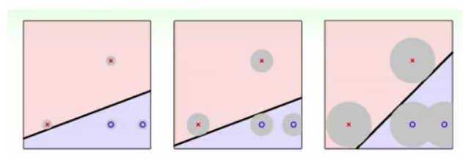
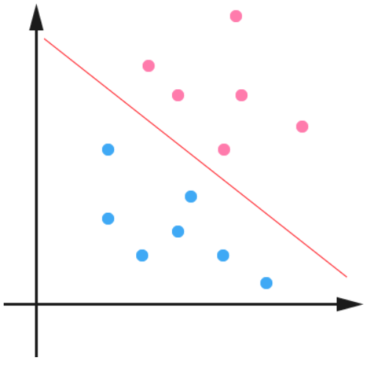
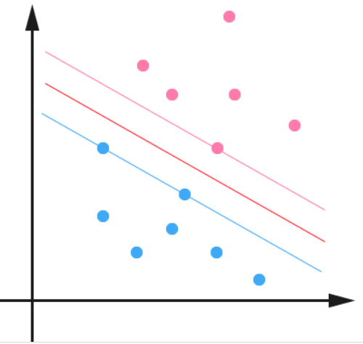
支持向量机SVM2
SVM有三种模型
当训练数据训练可分时，通过硬间隔最大化，可学习到硬间隔支持向量机，又叫线性可分支持向量机
线性可分、有约束最小化、拉格朗日乘子法、对偶性、非线性、核函数

Slide 14
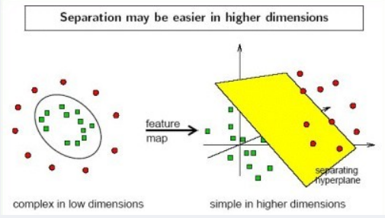
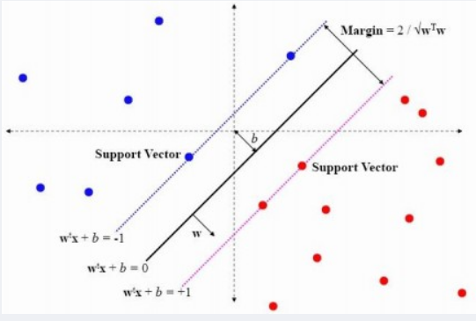
支持向量机SVM3
SVM有三种模型
当训练数据训练可分时，通过硬间隔最大化，可学习到硬间隔支持向量机，又叫线性可分支持向量机
当训练数据训练近似可分时，通过软间隔最大化，可学习到软间隔支持向量机，又叫线性支持向量机
当训练数据训练不可分时，通过软间隔最大化及核技巧(kernel trick)，可学习到非线性支持向量机
线性可分、有约束最小化、拉格朗日乘子法、对偶性、非线性、核函数

Slide 15
支持向量机SVM4
SVM有三种模型
当训练数据训练可分时，通过硬间隔最大化，可学习到硬间隔支持向量机，又叫线性可分支持向量机
当训练数据训练近似可分时，通过软间隔最大化，可学习到软间隔支持向量机，又叫线性支持向量机
当训练数据训练不可分时，通过软间隔最大化及核技巧(kernel trick)，可学习到非线性支持向量机
线性可分、有约束最小化、拉格朗日乘子法、对偶性、非线性、核函数

Slide 16
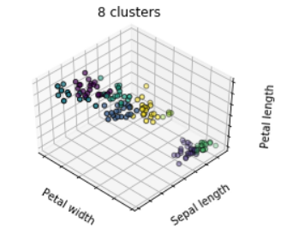
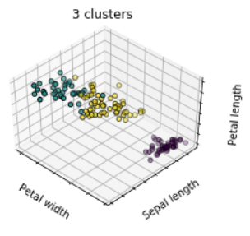
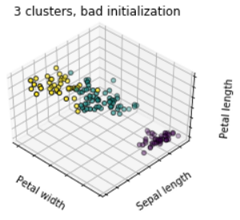
人以类聚物以群分-聚类
K-means算法是很典型的基于距离的聚类算法，采用距离作为相似性的评价指标，即认为两个对象的距离越近，其相似度就越大。该算法认为簇是由距离靠近的对象组成的，因此把得到紧凑且独立的簇作为最终目标。K-means算法流程：
选取k个初始质心（初始质心的选取对聚类结果影响比较大）
比较新老质心，小于阈值停止，否则继续循环如下：
剩余样本分配到最近的质心
重新计算新的质心（样本均值）
距离函数

Slide 17
EM算法
高斯分布、参数估计、对数似然函数、期望最大化

Slide 18
朴素贝叶斯
条件概率、先验概率、后验概率、全概率、联合概率分布、极大似然函数、贝叶斯公式

Slide 20
概率和数理统计
标准误差 均方误差
总体
样本
参数估计
非参数方法
矩方法
最大似然估计
贝叶斯推断
置信区间
假设检验
方差分析
最小二乘法
概率 分布
随机变量
期望
方差
协方差
条件期望
矩生成函数
大数定理
中心极限定理
抽样分布
偏倚

Slide 21
线性代数
最小二乘法
残差平方和RSS
SVD奇异值分解
特征值分解
二次型
条件数
矩阵范式
迹运算
行列式

Slide 22
概率与分布
最小二乘法
残差平方和RSS
SVD奇异值分解
特征值分解
二次型
条件数
矩阵范式
迹运算
行列式

Slide 23
最优化

Slide 24
统计学习理论1
经典的统计基础存在两个理论缺陷
没有对经验风险最小化原则下的统计学习一致性进行分析，不能保证经验风险的最小值（或下限界）收敛到（或概率收敛到）期望风险的最小值（或下确界）
大数定理描述的是一个极限过程，不对收敛速度进行分析，那么在样本有限的情况下，以频率代替概率（均值代替期望）并不一定能得到好的近似
统计学习理论，从理论上系统地分析经验最小化原则成立的条件，建立了学习过程收敛速度界，进而提出了小样本归纳推理原则，并给出控制学习过程的推广能力的方法
学习过程一致性理论
学习过程收敛速度的理论
控制学习过程泛化能力的理论
构造学习算法的理论采用前三部分的结论

Slide 25
统计学习理论2
经验最小化原则ERM
结构最小化原则SRM
这一理论的目的是致力于构造一种利用小样本训练实例来最小化风险泛函的归纳原则。
分析ERM原则的合理性：
若l / h 较大，则E 较小，实际风险就接近经验风险的取值。—— 可行
若l / h 较小，则一个小的经验风险并不能保证小的实际风险值。—— 不可行

Slide 26
统计学习理论3
VC维，复杂度评估

Slide 27
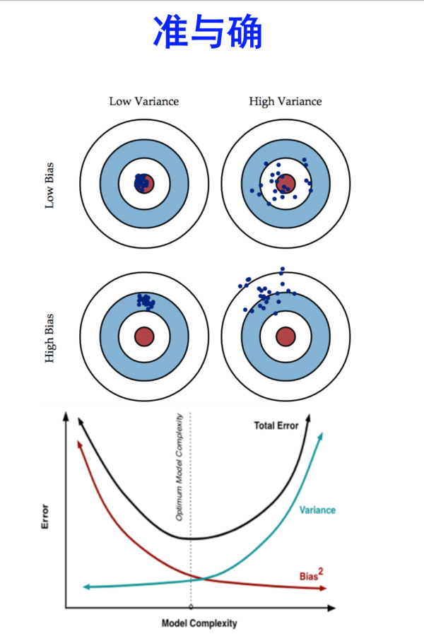
统计学习理论4
偏差-方差分解（过拟合和欠拟合问题），“没有免费的午餐”
公式：Error = Bias^2 + Variance Noise
什么是Bias(偏差)
Bias反映的是模型在样本上的输出与真实值之间的误差，即模型本身的精准度，即算法本身的拟合能力
什么是Variance(方差)
Variance反映的是模型每一次输出结果与模型输出期望之间的误差，
即模型的稳定性。反应预测的波动情况。
什么是Noise(噪声)
这就简单了，就不是你想要的真正数据，你可以想象为来破坏你实验的元凶和造成你可能过拟合的原因之一，至于为什么是过拟合的原因，因为模型过度追求Low Bias会导致训练过度，对测试集判断表现优秀，导致噪声点也被拟合进去了

Slide 28
参考资料
一、《统计学完全教程》

